Slide 1
Психологiя стресу

Slide 2

Сьогоднi дуже модно боротися зi стресами i не давати їм жодного шансу на iснування. Прогнати, побороти, перемогти. А ще краще - навчитися жити без них.
Ми так захопилися антистресовими технологiями, що забули головне: переживати стрес – це нормально i природно. Його потрiбно не перемагати – ним потрiбно керувати. Зазвичай в багатьох стресових ситуацiях плюсiв бiльше нiж мiнусiв.

Slide 3
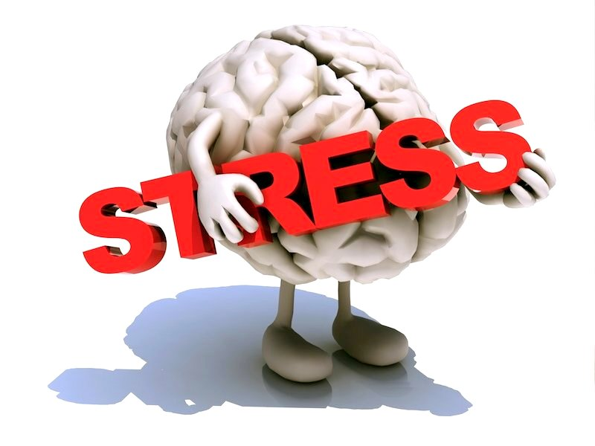
Стрес є невiдємною частиною нашого життя. Вiн допомогає пристосовуватись до нових умов життя, впливає на працездатнiсть, творчiсть, навчає нас долати перешкоди на життєвому шляху, мобiлiзувати сили i ставати впевненiшими в собi. Поняття ”стрес” асоцiюється здебiльшого з негативними переживаннями та з ситуацiями, що їх викликають.
Але стрес – це лише реакцiя органiзму людини на будь-яку змiну ситуацiї, активiзацiя його ресурсiв, пiдготовка до активних дiй.

Slide 4
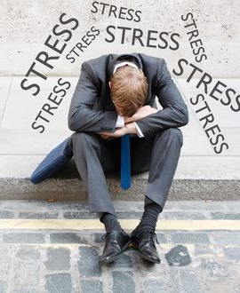
Не слiд боятися стресу. Його не буває тiльки у мертвих. Стресом потрiбно керувати, i тодi ви вiдчуєте аромат i смак життя. Оскiльки стрес пов’язаний з будь - якою дiяльнiстю, уникнутийого може лише той, хто нiчого не робить.
Ганс Сельє

Slide 5
Залежно вiд подразника, який дiє на людину, розрiзняють два види стресу:
Дистрес – дiя негативних емоцiй у ситуацiях горя, нещастя, хвороби, що знижує опiрнiсть органiзму до несприятливих чинникiв середовища, виснажує людину, заважає їй мобiлiзуватися.
Евстрес – дiя позитивних емоцiй, натхнення, творчого осяяння, кохання, коли за плечима нiби крила виростають.
Проблеми якi викликають стрес можуть бути доволi рiзнi, але органiзм реагує на них однаковими бiохiмiчними змiнами.

Slide 6
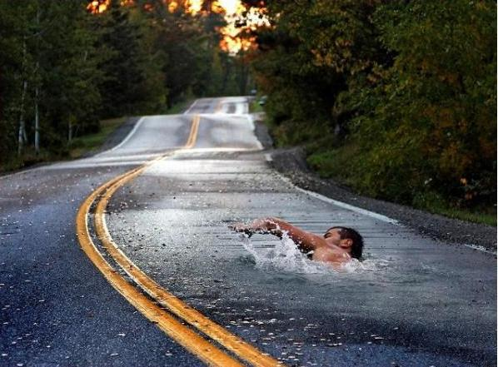
Викид у кров гормонiв стресу (кортизолу та адреналiну) пiдвищує тонус м’язiв, збiльшує кiлькiсть глюкози, зменшує потяг до сну. Стрес дає змогу людинi, яка перебуває у небезпецi, бiгти швидше, стрибати вище, кричати голоснiше, бачити чiткiше, терпiти сильний бiль – робити все необхiдне, щоб вижити в екстремальнiй ситуацiї.

Slide 7

Але така мобiлiзацiя органiзму вiдбувається за принципом: боротися - зараз, лiкуватися - пiзнiше.

Slide 8

Евстрес як правило триває недовго. Простiше кажучи: органiзм чогось злякався, випустив у кров гормон стресу, зiбрався з силами, вирiшив проблему i одразу ж розслабився. Виходить своєрiдне тренування.

Slide 9
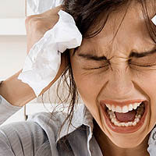
Iнша справа дистрес. Вiн настає тодi, коли стається те, з чим органiзм не може впоратися швидко. Тобто в кров потрапляє море картизолу, органiзм бореться, але проблема не вирiшується. Розслаблення не наступає, органiзм перебуває в постiйному напруженнi.

Slide 10

Тому тi самi гормони, якi мобiлiзують органiзм на боротьбу, паралiзують функцiї, якi є життєво необхiдними в перiод стресу: страждає насамперед iмунна система, порушується процес регенерацiї тканин, блокується вироблення статевих гормонiв.
Часте або тривале перебування людини у стресовому станi призводить до виснаження органiзму, розвитку типових психосоматичних розладiв.

Slide 11
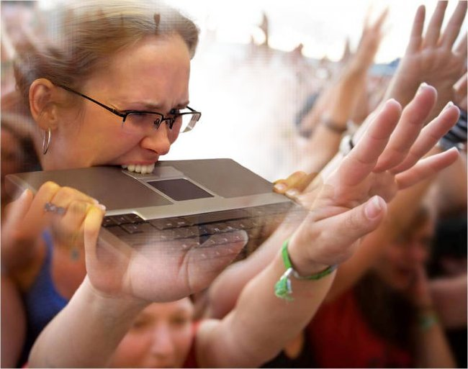
До речi дистрес трапляється не тiльки внаслiдок сильного потрясiння (втрата близької людини) його можуть викликати i незначнi, з першого погляду, проблеми, якi тривалий час ”висять” над людиною. Сiмейнi негаразди, фiнансовi проблеми, конфлiкти на роботi теж можуть викликати дистрес.

Slide 12
Патогенний вплив надмiрного стресу на здоров’я людини вiдбувається за такими трьома основними напрямками:

Slide 13

Розлади опорно-м’язового апарату
(болi в спинi, плечах, ногах, частий головний бiль)

Slide 14
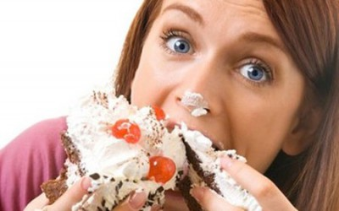
Порушення обмiну речовин
(зникає або навпаки зростає потреба в їжi, виникає надмiрний потяг до солодкого)

Slide 15
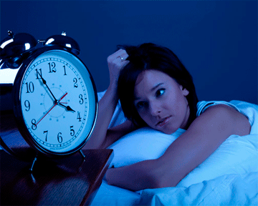
Погiршення психоемоцiйної регуляцiї (безсоння, сонливiсть, збудливiсть, дратiвливiсть, нервознiсть)

Slide 16
Типолiгiя стресiв.

Slide 17

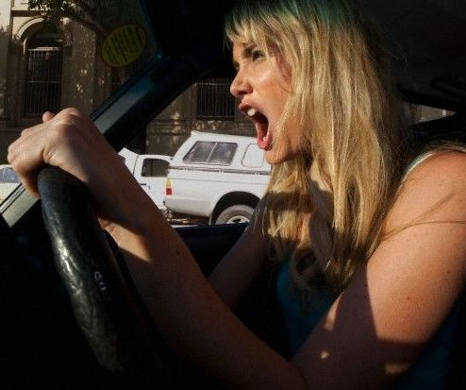
За впивом на органiзм:
Конструктивний – мобiлiзує внутрiшнi резерви людини (пiдвищує адаптивнiсть та опiр органiзму)
Деструктивний – дезорганiзує поведiнку людини, погiршує роботу психiчних процесiв, знижує адаптивнiсть та опiр органiзму, призводить до соматичних i психiчних захворювань.

Slide 18
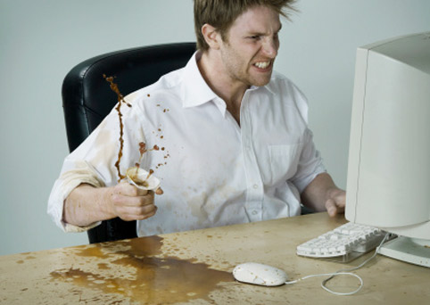
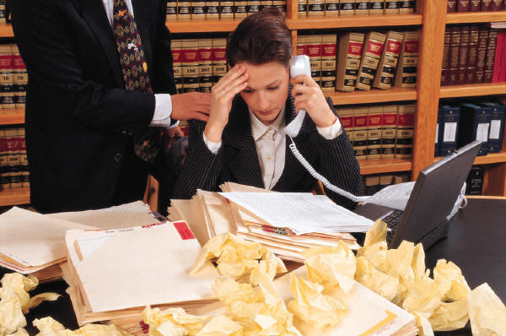
За тривалicтю:
Гострий – виникає через випадковий або нетривалий вплив стресорiв.
Хронiчний – виникає пiд час тривалого стресогенного впливу та через накопичення кiлькох стресорiв.

Slide 19
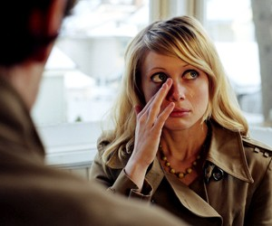
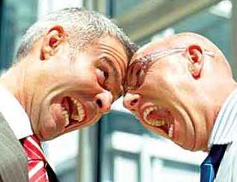
За об’єктом впливу:
Психологiчний (емоцiйний, iнформацiйний) – виникає в ситуацiї, яка загрожує безпецi людини, її соцiальному статусу, економiчнiй безпецi, стосункам (обман, погроза, конфлiкт, iнформацiйне перенавантаження)
Фiзiологiчний – виникає внаслiдок прямого впливу на органiзм негативних факторiв (бiль, холод, голод, спека, фiзичне перенавантаження)

Slide 20
Фахiвцi дали оцiнку найпоширенiшим стресовим ситуацiям за 10 бальною системою:
Стрес вiд 1 до 5 балiв може бути корисним.
Все що вище 5 балiв дiє руйнiвним чином.

Slide 21
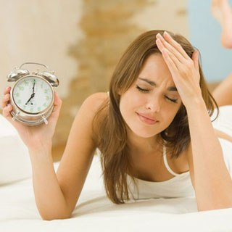
Перша група:
Публiчний виступ – 2 бали.
Невдалий день на роботi – 3 бали.
Запiзнення –
1 бал.

Slide 22

Друга група:
Розлучення –5 балiв.
Переїзд – 5 балiв.
Фiнансовi труднощi -7 балiв.
Постiйнi проблеми на роботi – 9 балiв.
Втрата близької людини – 10 балiв.

Slide 23

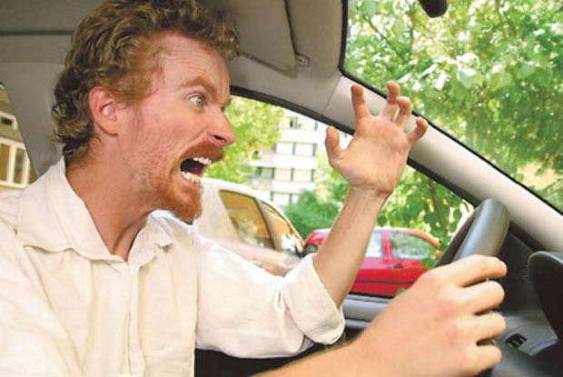
Наше життя багате стресами. Iнша рiч, що ми по-рiзному реагуємо на них. Однi легко долають певну стресову ситуацiю, а iншi – нi.
Пiд час стресу можна реагувати адекватно i неадекватно, активно i пасивно.
Той самий стресор може стати для однiєї людини поштовхом для самореалiзацiї, а для iншої деструктивним досвiдом.

Slide 24
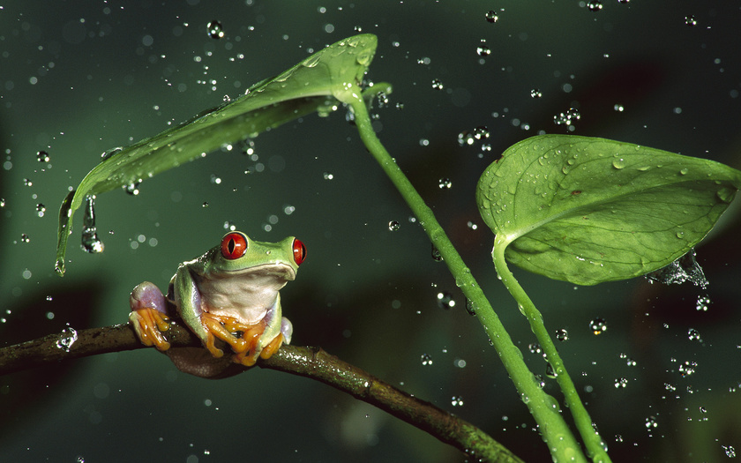
Прикладом може бути дитяча казка про двох жабенят, якi потрапили до глечика зi сметаною.
Одне жабеня поборсалося трохи й вирiшило, що не варто марно старатися, склало лапки i захлинулося. А друге нiчого не вирiшувало, не мiркувало – часу не було. Воно стрибало дедалi вище, бо дуже хотiло вибратись на волю. I ось жабеня вiдчуло опору пiд ногами – це утворилася грудка масла, жабеня леко вiдштовхнулося й вистрибнуло з глечика.

Slide 25
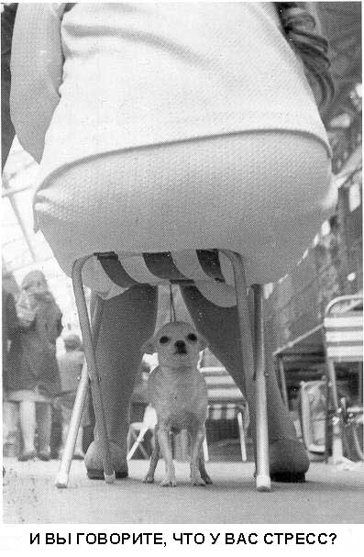
Пам’ятаймо життєву iстину: важливо не те, що з нами вiдбувається, а те, як ми це сприймаємо.
Навiть якщо ми не можемо змiнити певнi обставини, варто змiнити своє ставлення до них.

Slide 26

У кожної людини є внутрiшнi ресурси, якi можуть допомогти в стресових ситуацiях та сприятимуть розвитку особистостi.
Головне - зрозумiти i прийняти те, що серйознi змiни - це невiд’ємна частина нашого життя.
Дуже важливим аспектом, як у подоланнi так i у попередженнi виникнення надмiрного, негативного стресового стану та розвитку емоцiйного вигорання є стресостiйкiсть.

Slide 27
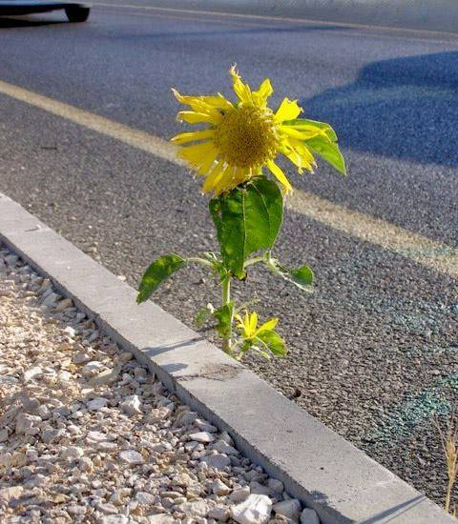
Важливим фактором пiдвищення стресостiйкостi є активiзацiя та накопичення особистiсних ресурсiв подолання стресу.
Ресурсами стресостiйкостi особистостi називають iндивiдуальнi риси i здiбностi, що зумовлюють психологiчну стiйкiсть у стресових ситуацiях. До таких ресурсiв належать: позитивнiсть i рацiональнiсть мислення, самоповага, активна мотивацiя, емоцiйно-вольвi ресурси.

Slide 28
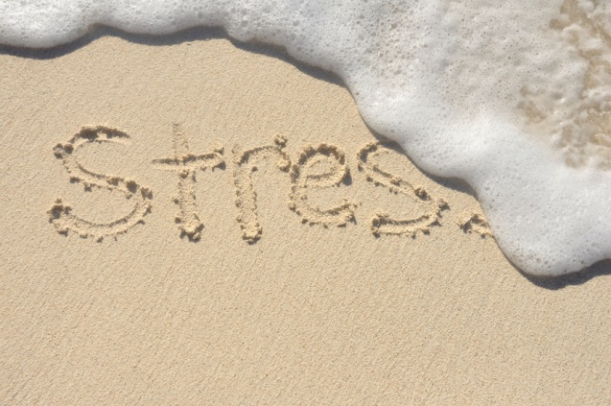
Великi нещастя не бувають тривалими, а малi не вартi уваги.
Дж. Леббок

Slide 29

Майбутнє належить вам: воно може бути продовженням сьогодення з його страхами, тривогами, стресами, а може бути мирним i оптимiмтичним.
Стрес чи спокiй – вибiр за вами.
Ганс Сельє

Slide 30

Дякую за увагу.

